Slide 1
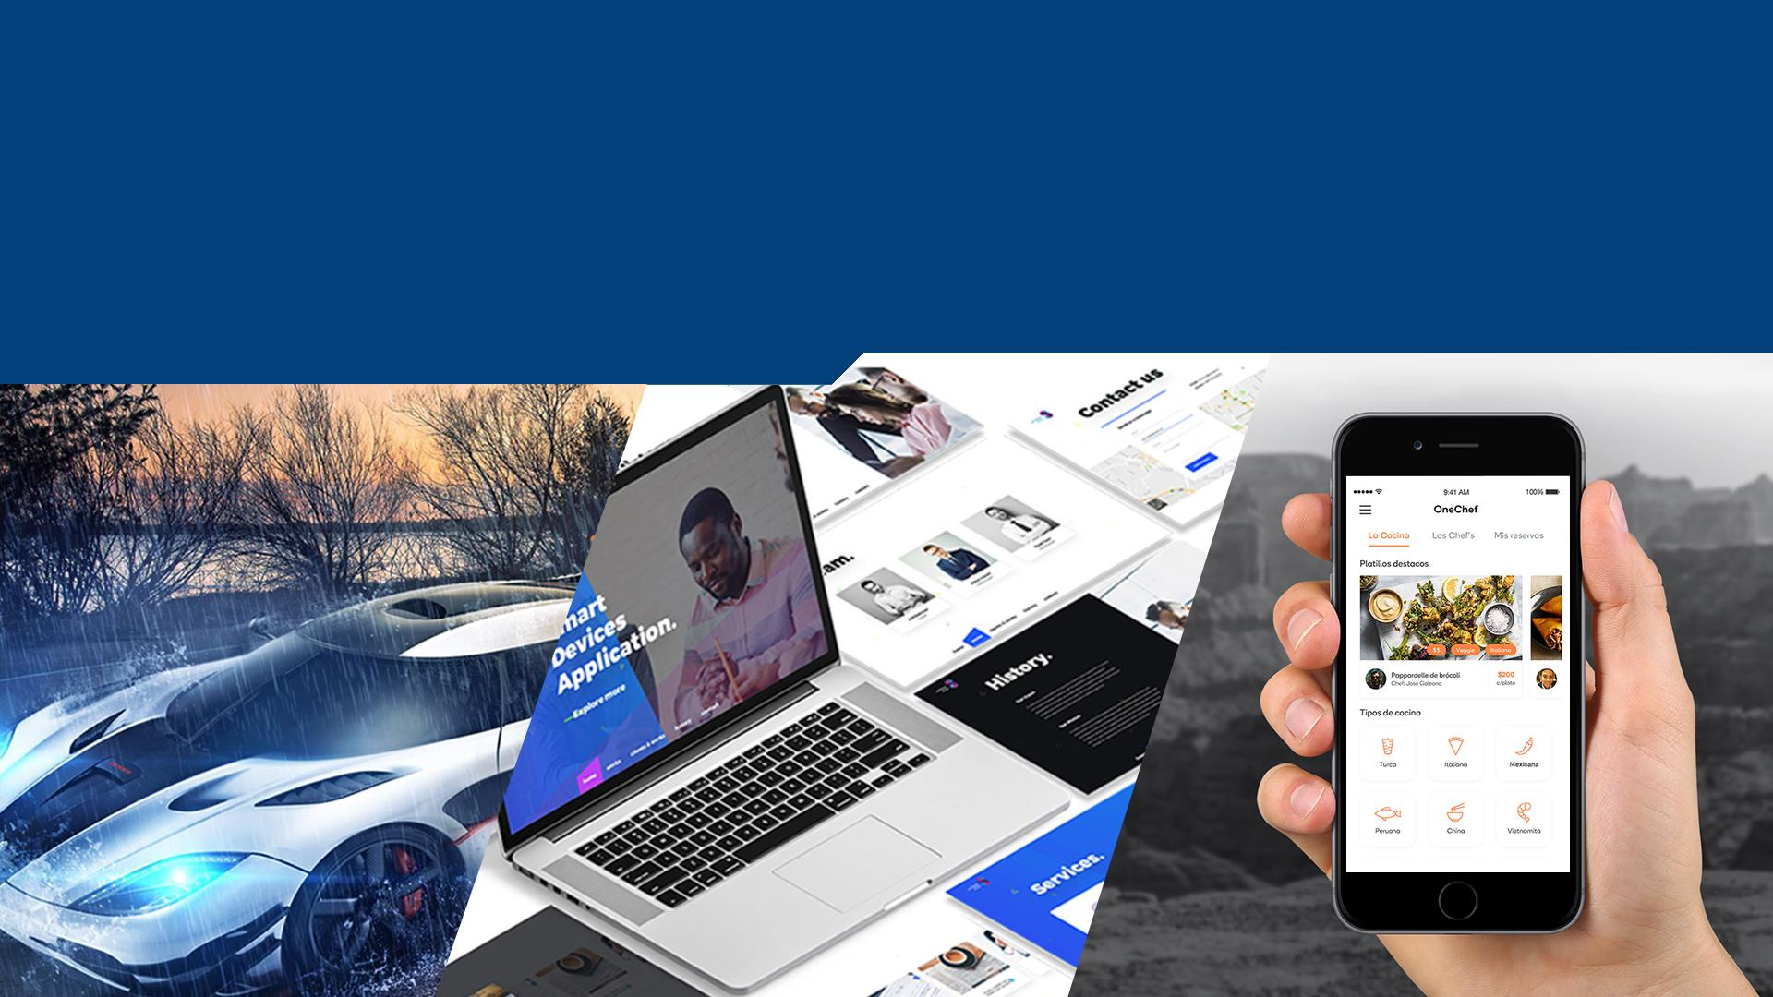

Báo Cáo Dự Án

Slide 2

Báo Cáo Dự Án
Thế Giới Phim Trên Đầu Ngón Tay
Học kỳ Học kỳ 1
Lớp F07 - Group 2
Giảng viên hướng dẫn Đào Văn Đức
Thành viên Trần Mạnh Đạt NDE17060
Tống Văn Phòng NDE17071
Cao Xuân Huy NDE17069

Slide 3
Giới thiệu dự án
1. Hệ thống dự định sẽ làm Đặt vé xem phim online.
2. Mục đích Cung cấp cho khách hàng dịch vụ đặt vé xem phim ở mọi lúc , mọi nơi để xem thông tin về các bộ phim đang chiếu, qua đó họ có thể đặt vé ở bất kì đâu, bất kì chỗ
nào.
3. Phạm vi sử dụng Dùng cho rạp chiếu phim thế giới.
4. Tên hệ thống
Thế giới phim trên đầu ngón tay.

Slide 4
Giới thiệu dự án
5. Phân tích yêu cầu hệ thống
Hệ thống đặt vé xem phim online được xây dựng dựa trên những nhu cầu thực tế của
khách hàng. Khách hàng có thể mua vé xem phim mọi lúc mọi nơi mà không phải xếp
hàng chờ đợi tại rạp. Hệ thống có các chức năng xem lịch chiếu phim, đặt vé và quản lí
thông tin cá nhân của người dùng. Các chức năng ngày giúp người dùng dễ dàng xem
được thông tin phim, lịch chiếu phim, đặt vé, xem và thay đổi thông tin cá nhân.

Slide 5
Giới thiệu dự án
Xác định yêu cầu khách hàng - Đăng nhập - Xem lịch chiếu phim
- Đặt vé - Xem thông tin cá nhân.
Môi trường triển khai (phần cứng , phần mềm).
- Phần cứng : Các hệ thống máy tính như ( Laptop , PC).
- Phần mềm : Win 10, Ubuntu,MacOS.
+ Hệ điều macOS, Windows
+ Máy chủ : MySQL Server.
Công cụ kỹ thuật
- Hệ quản trị cơ sở dữ liệu : MySQL Server.
- Công cụ báo cáo : Microsoft Word ,Microsoft PowerPoint, Microsoft Exel.
- Công cụ để phát triển : Visual Studio Code ,Violet UML. https://www.lucidchart.com/ , https://www.draw.io/ ,
https://www.google.com/intl/vi_vn/docs/about/ .

Slide 6
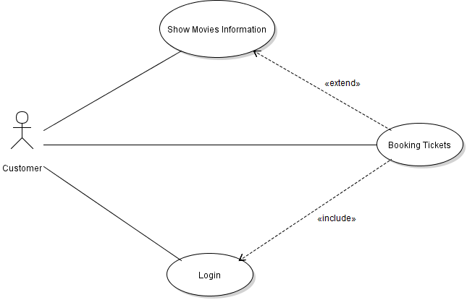
Use Case
Sơ đồ use case

Slide 7
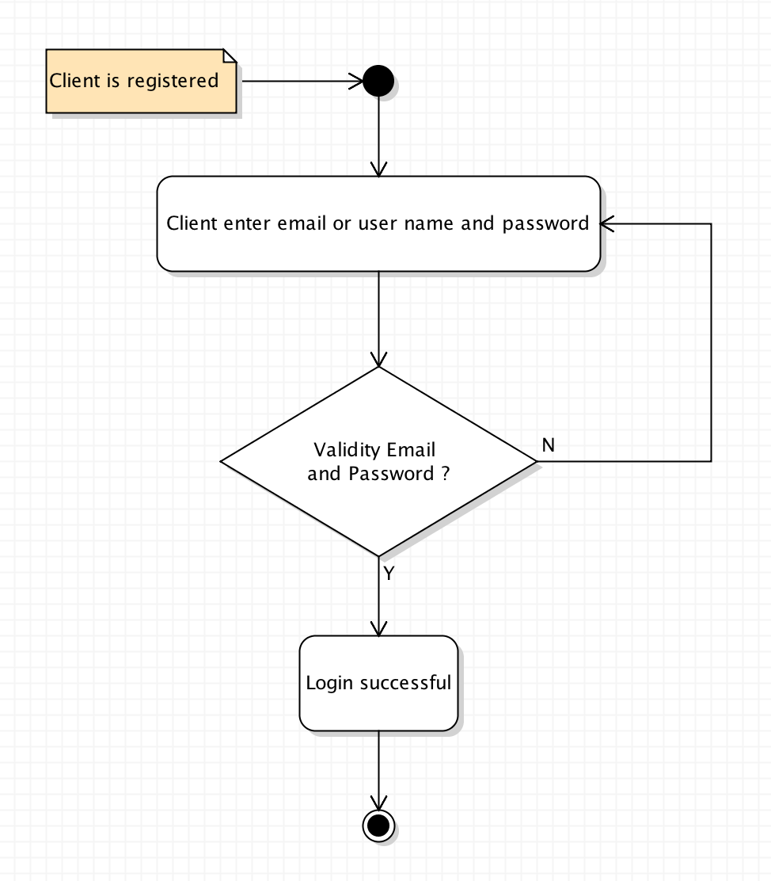
Sơ đồ hoạt động ( Activity Diagram )
Đăng nhập

Slide 8
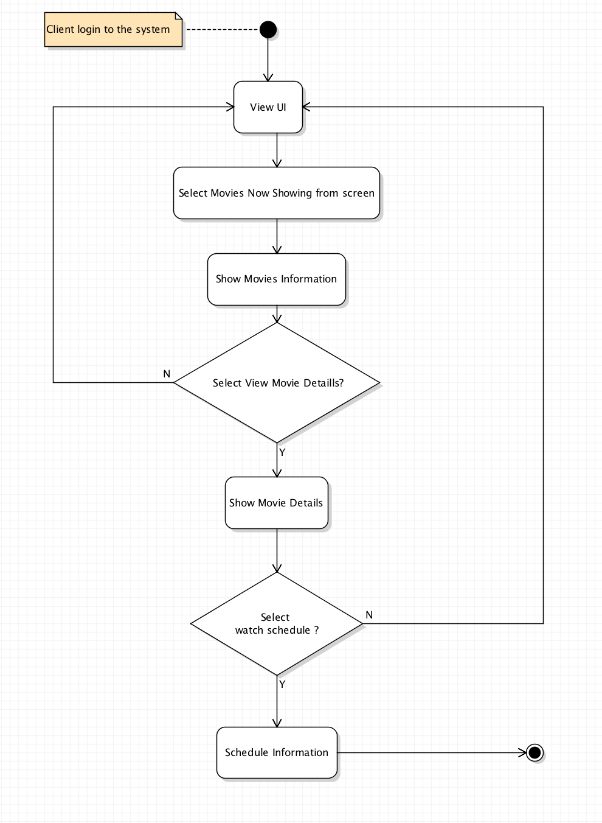
Sơ đồ hoạt động ( Activity Diagram )
Phim đang chiếu

Slide 9
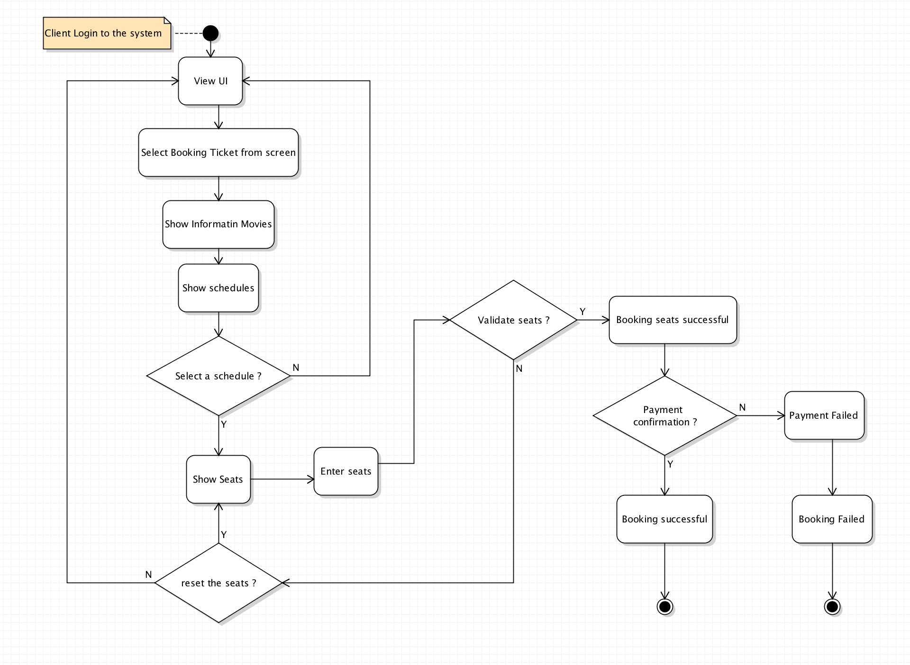
Sơ đồ hoạt động ( Activity Diagram )
Đặt vé

Slide 10
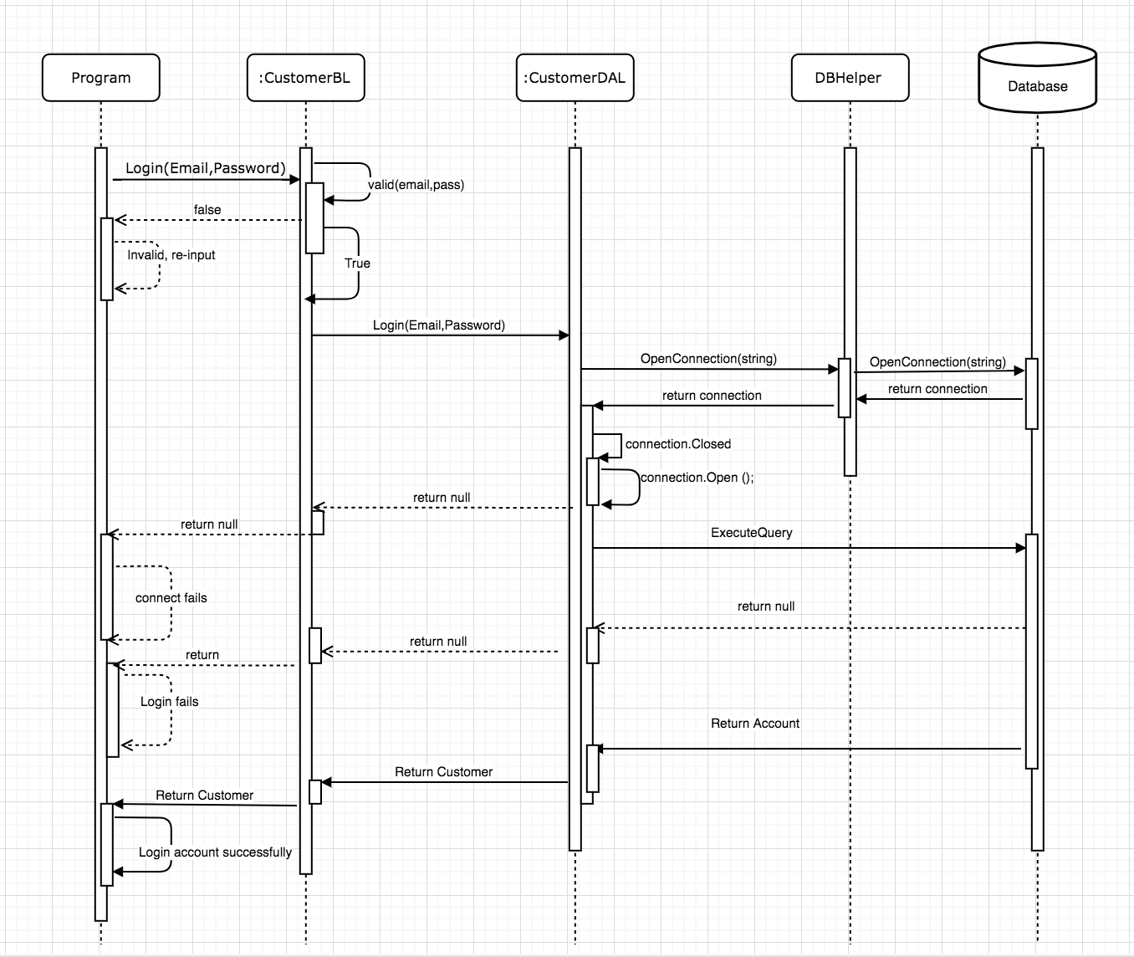
Sơ đồ trình tự ( Sequence Diagram )
Đăng nhập

Slide 11
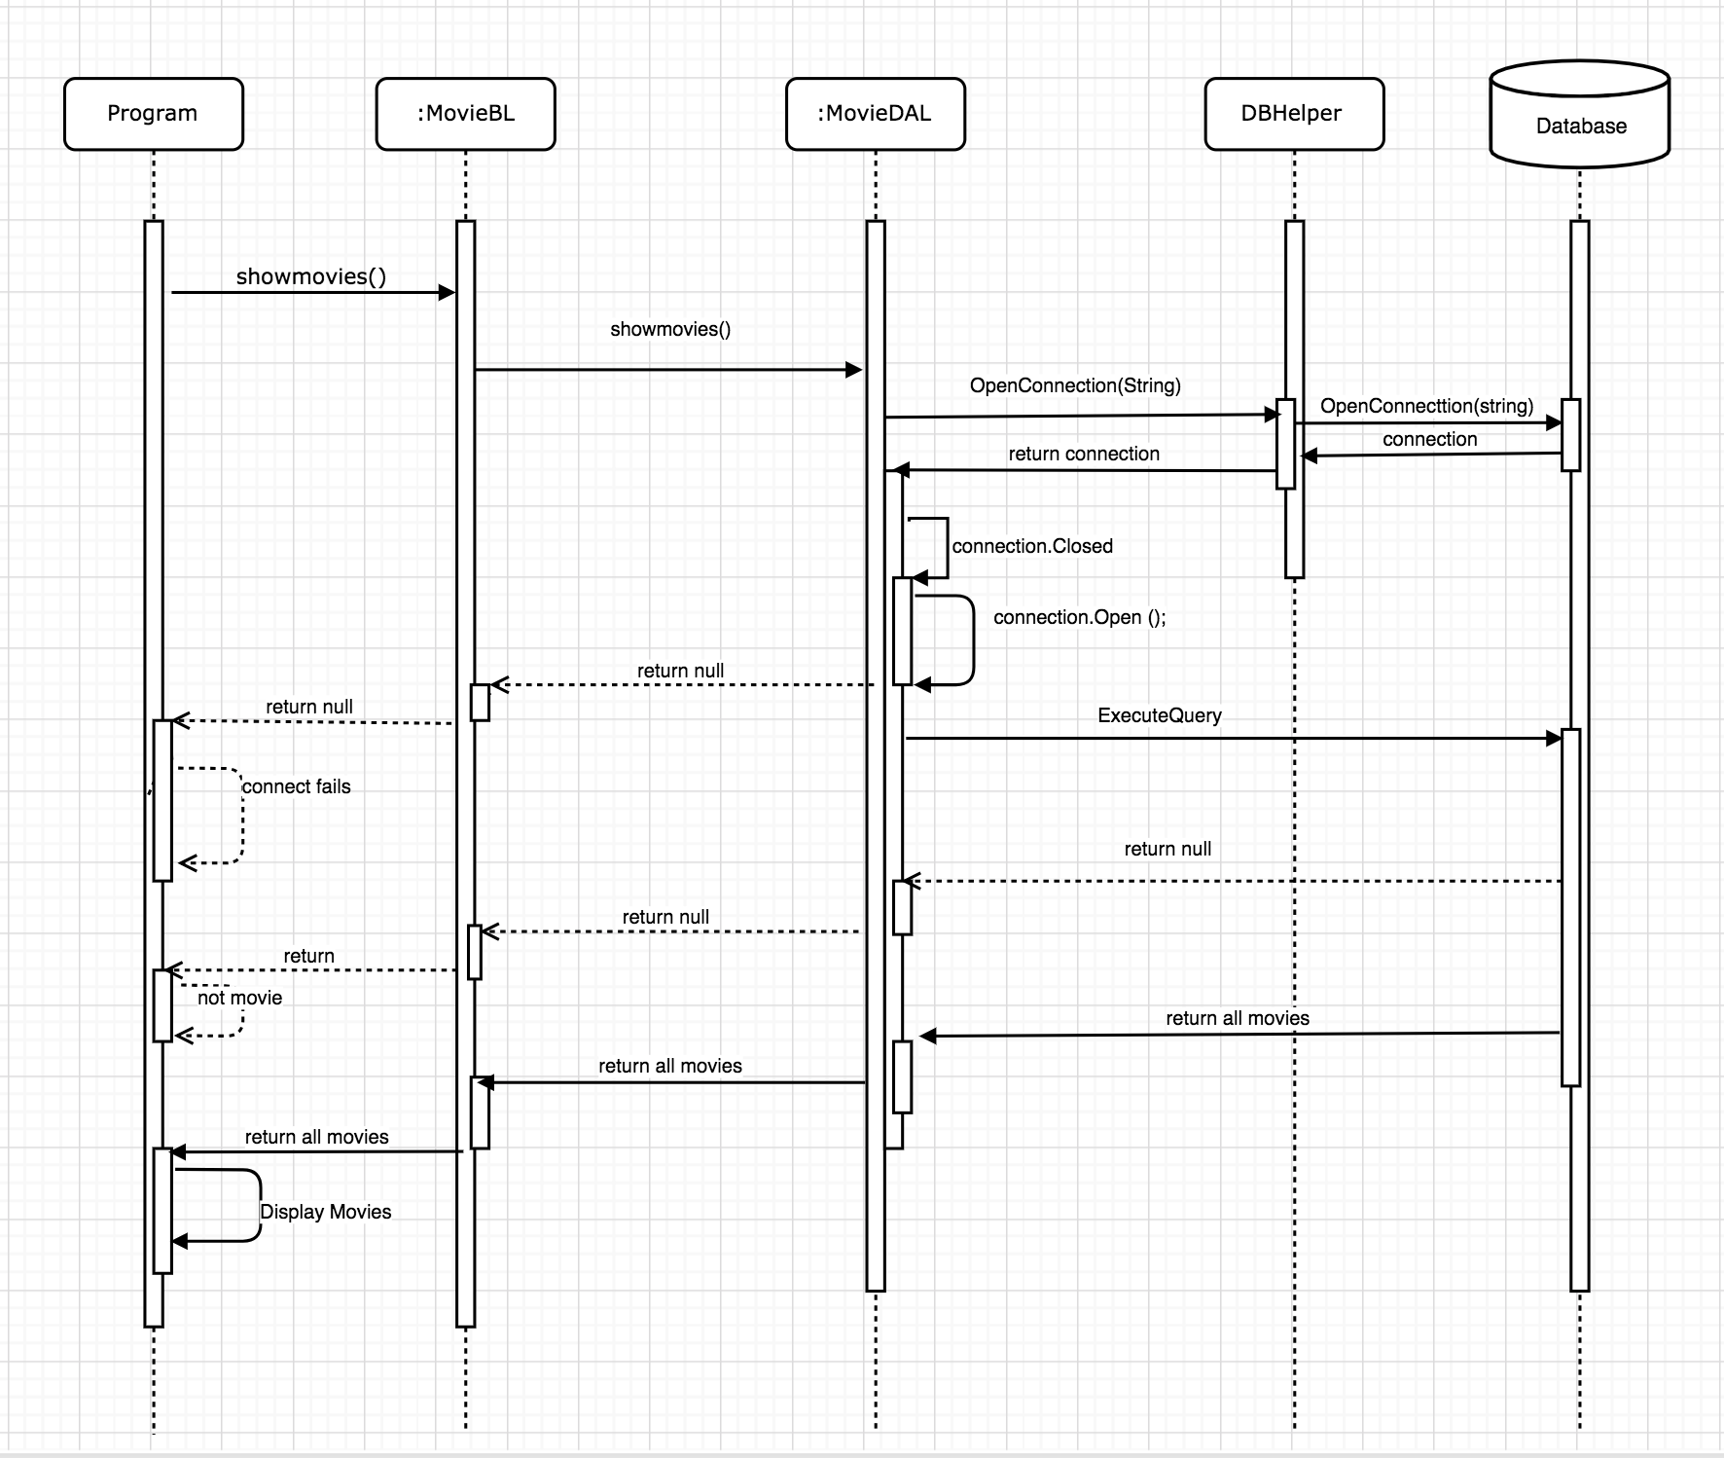
Sơ đồ trình tự ( Sequence Diagram )
Phim đang chiếu

Slide 12
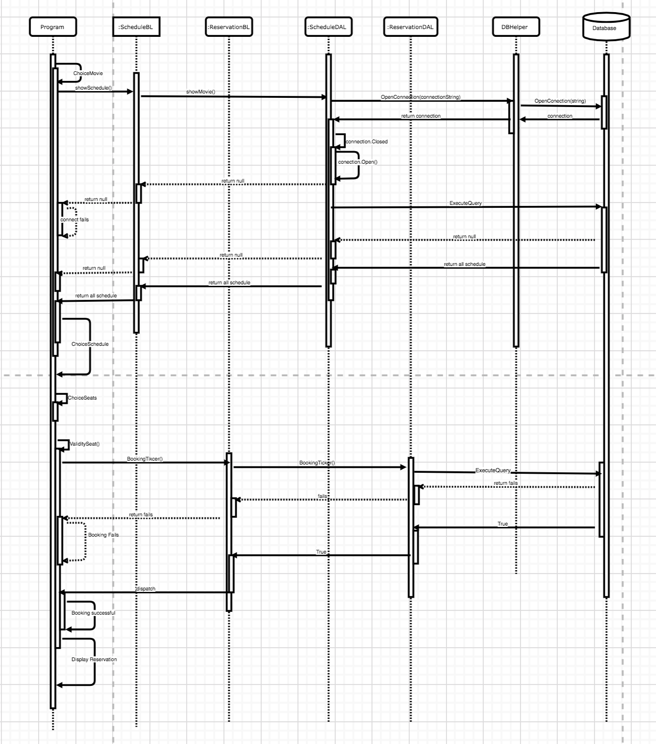
Sơ đồ trình tự ( Sequence Diagram )
Đặt vé

Slide 13
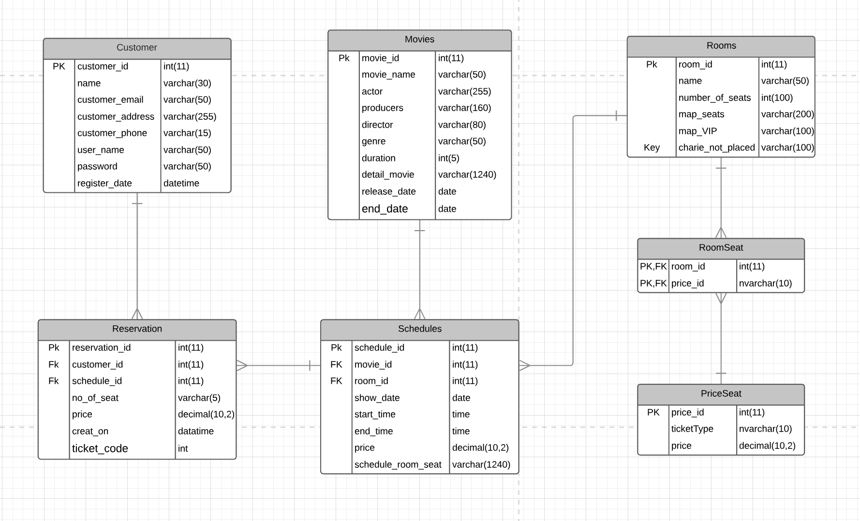
Sơ đồ quan hệ thực thể ( ERD )
Bản vẽ thiết kế

Slide 14
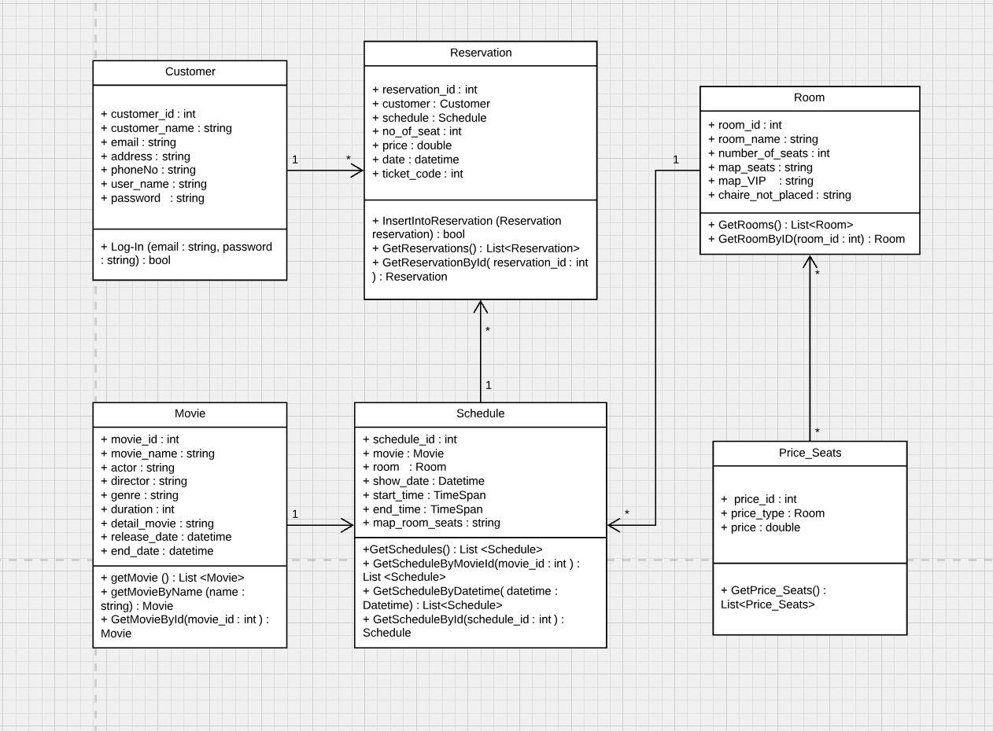
Sơ đồ lớp ( Class Diagram )
Bản vẽ thiết kế

Slide 15
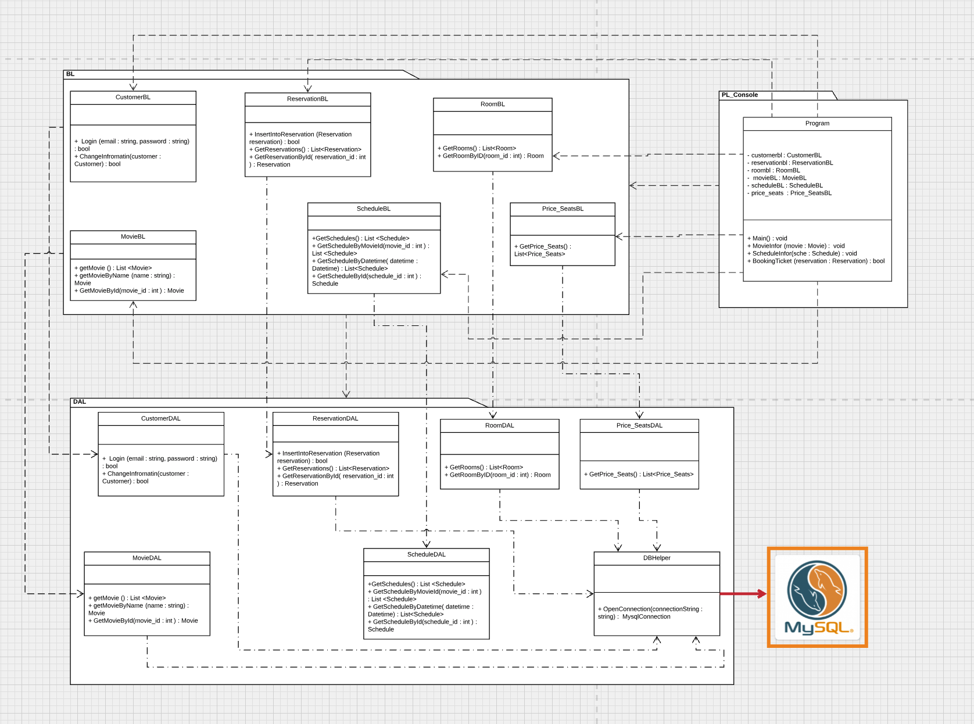
Sơ đồ lớp ( Class Diagram )
Mô hình 3 tầng

Slide 16
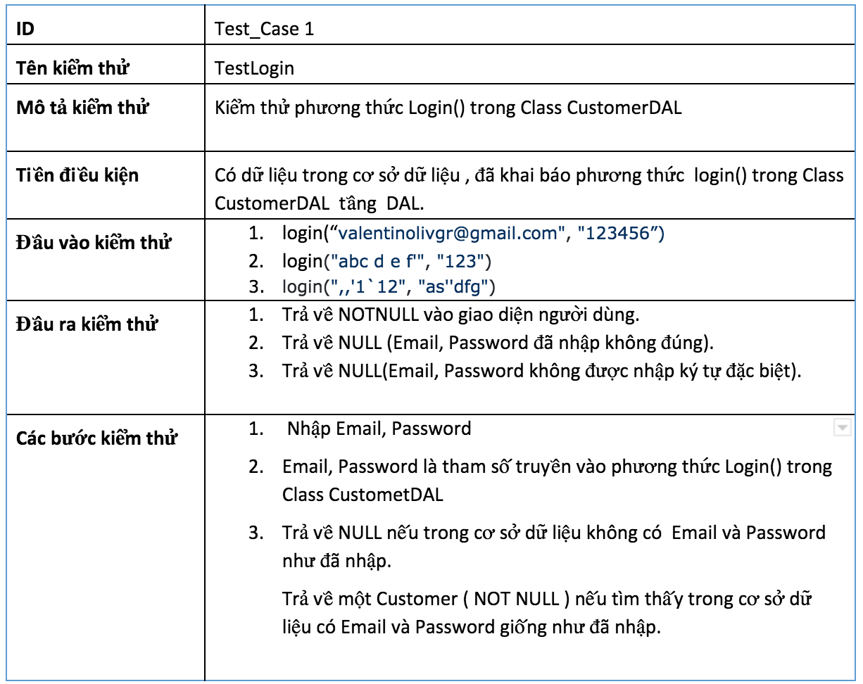
Kiểm Thử DAL
TestLogin
Test GetMovieDAL
Test GetMoviebyName
Test GetMoviebyID
Test GetRoomDAL
Test GetRoombyID
Test GetSChedules
Test GetSchedulebyIDSchedule
Test GetTimebyMovieIDandDate
Test SelectSchedulebyMovieIDandDT
Test AddMapSeatForShedule
Test GetRevervationbyCustomerID
Test InsertIntoReservation

Slide 17
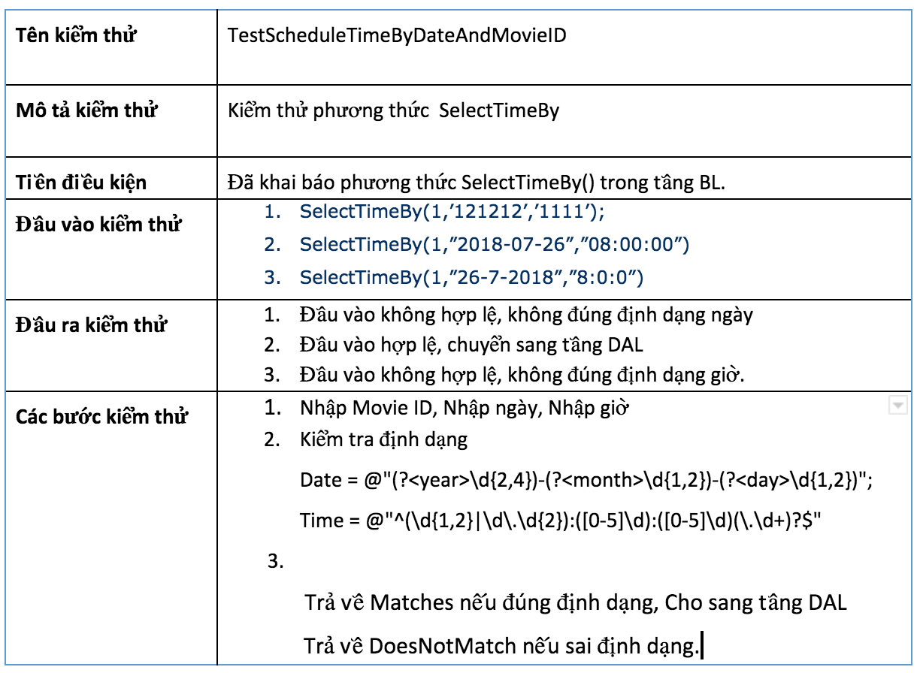
Kiểm thử BL
TestLoginCinema
TestScheduleTimeByDateAndMovieID

Slide 18
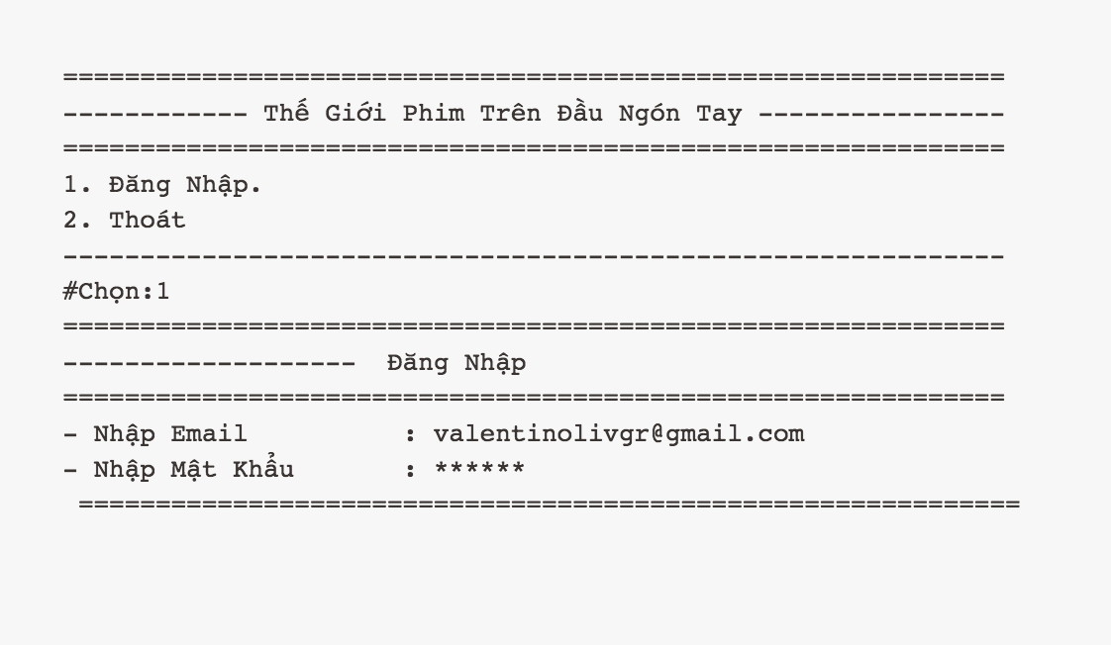
Giao diện ( GUI )
Giao diện đăng nhập

Slide 19
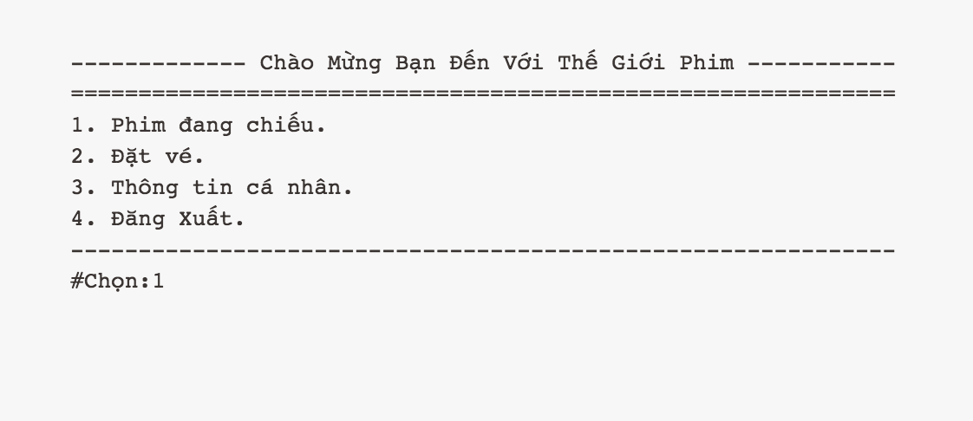
Giao diện ( GUI )
Giao diện rạp chiếu phim

Slide 20
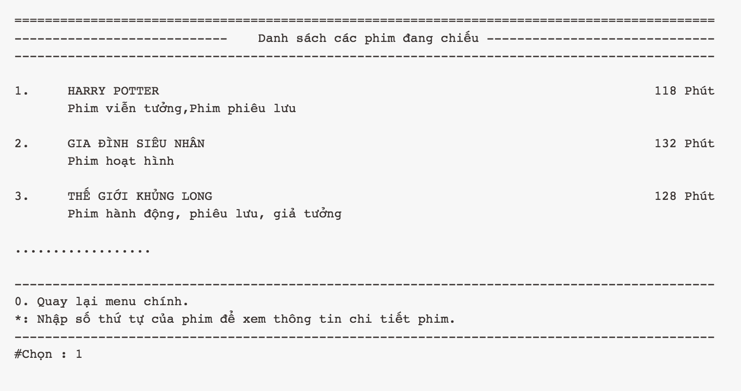
Giao diện ( GUI )
Giao diện danh sách phim

Slide 21
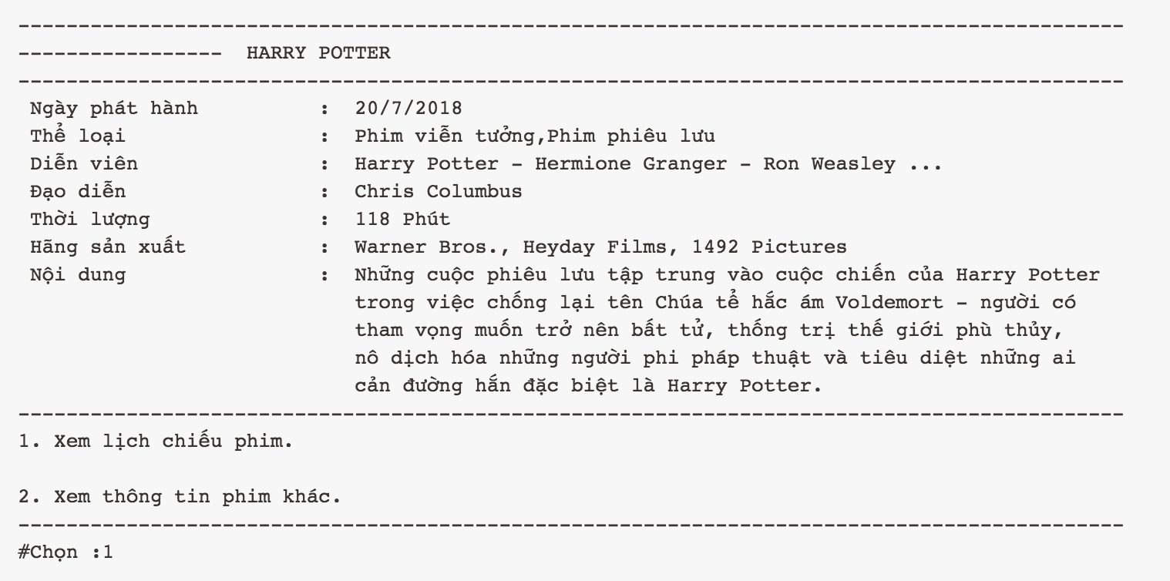
Giao diện ( GUI )
Giao diện thông tin phim

Slide 22
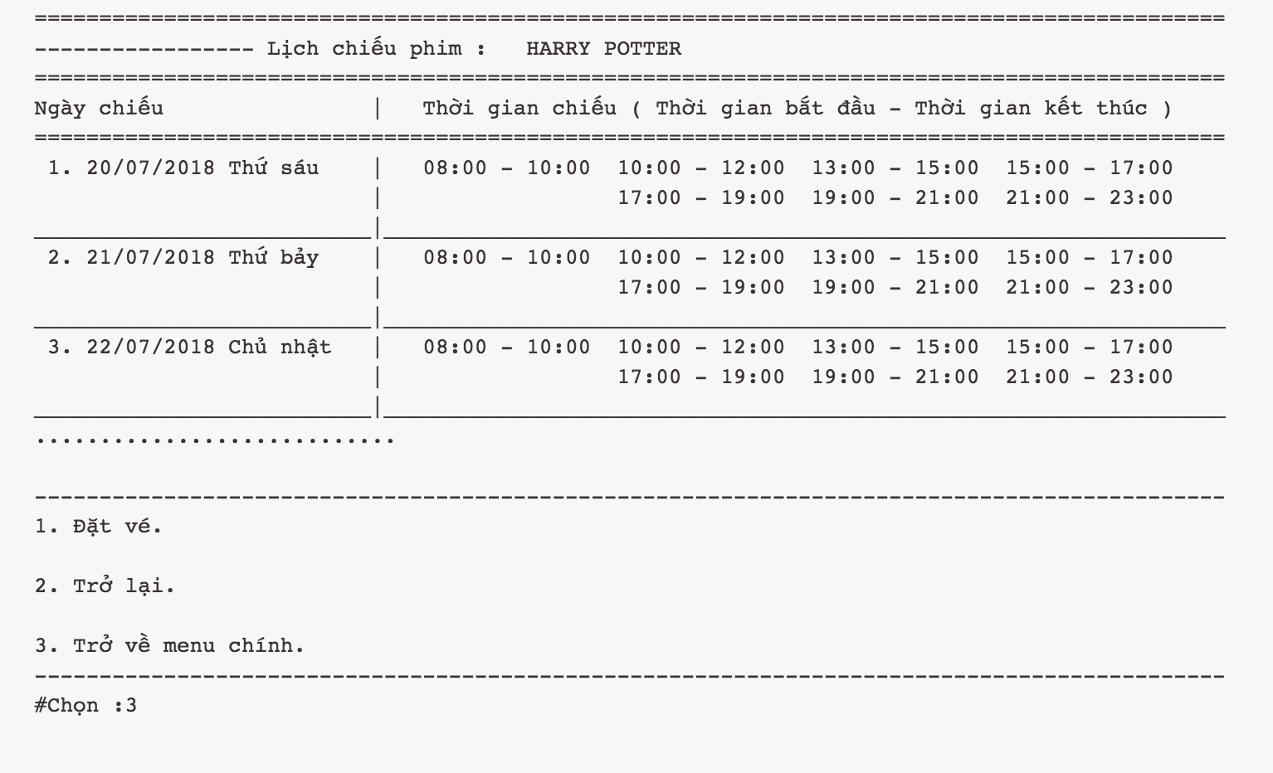
Giao diện ( GUI )
Giao diện xem lịch chiếu phim

Slide 23
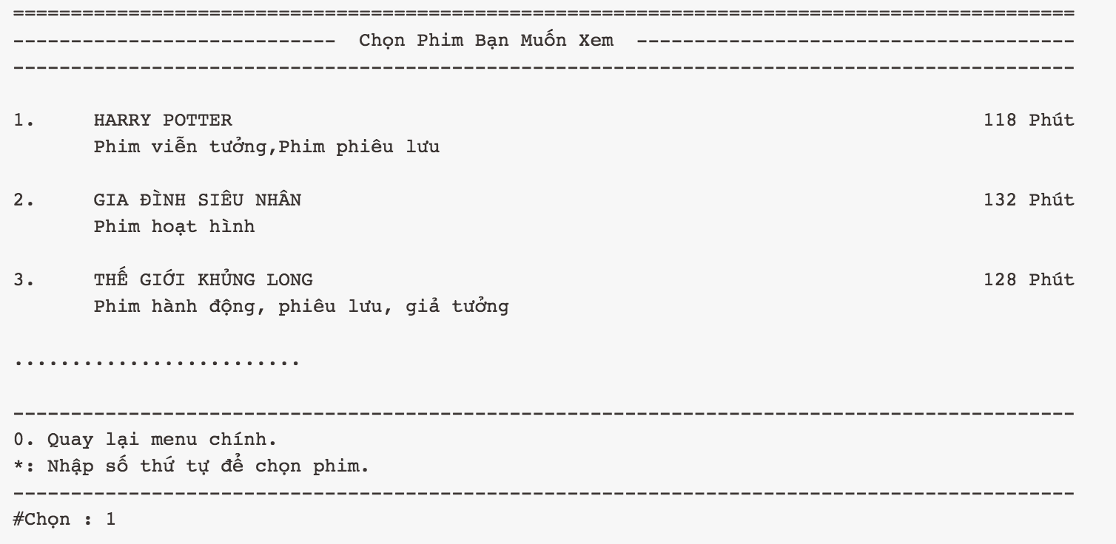
Giao diện ( GUI )
Giao diện đặt vé

Slide 24
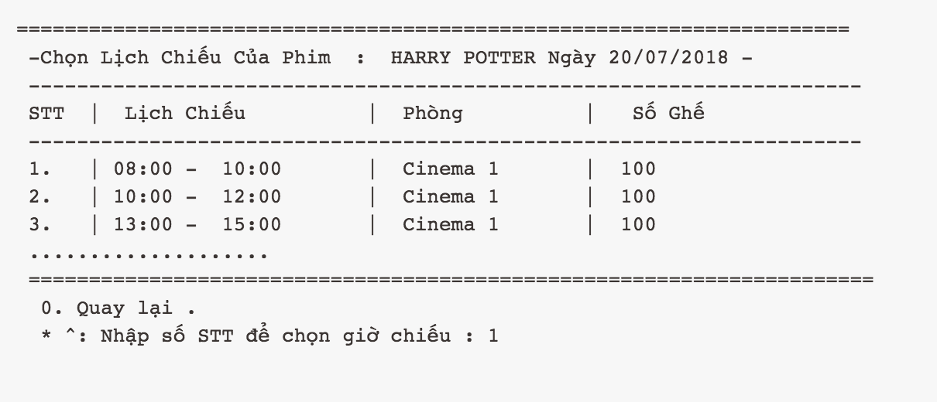
Giao diện ( GUI )
Giao diện chọn lịch chiếu

Slide 25
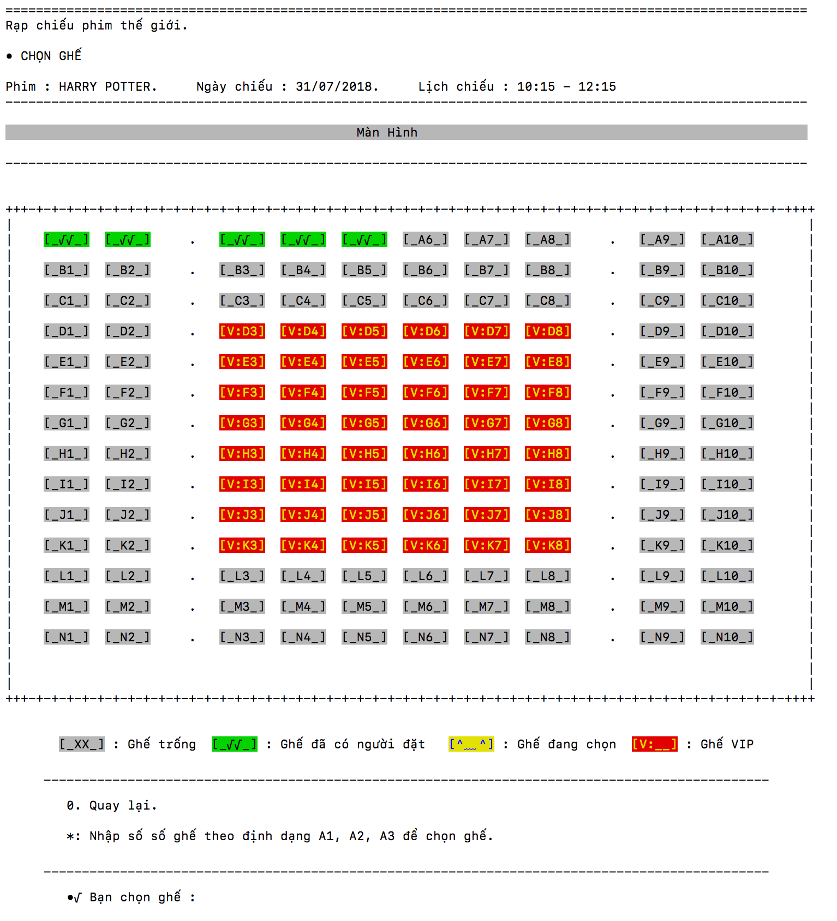
Giao diện ( GUI )
Giao diện chọn ghế

Slide 26
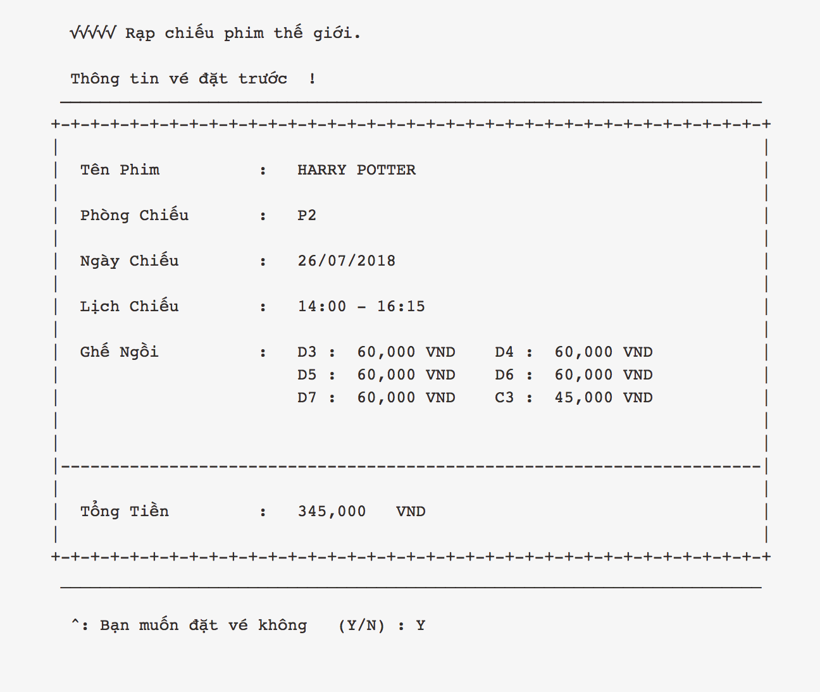
Giao diện ( GUI )
Giao diện thông tin các vé đặt trước.

Slide 27
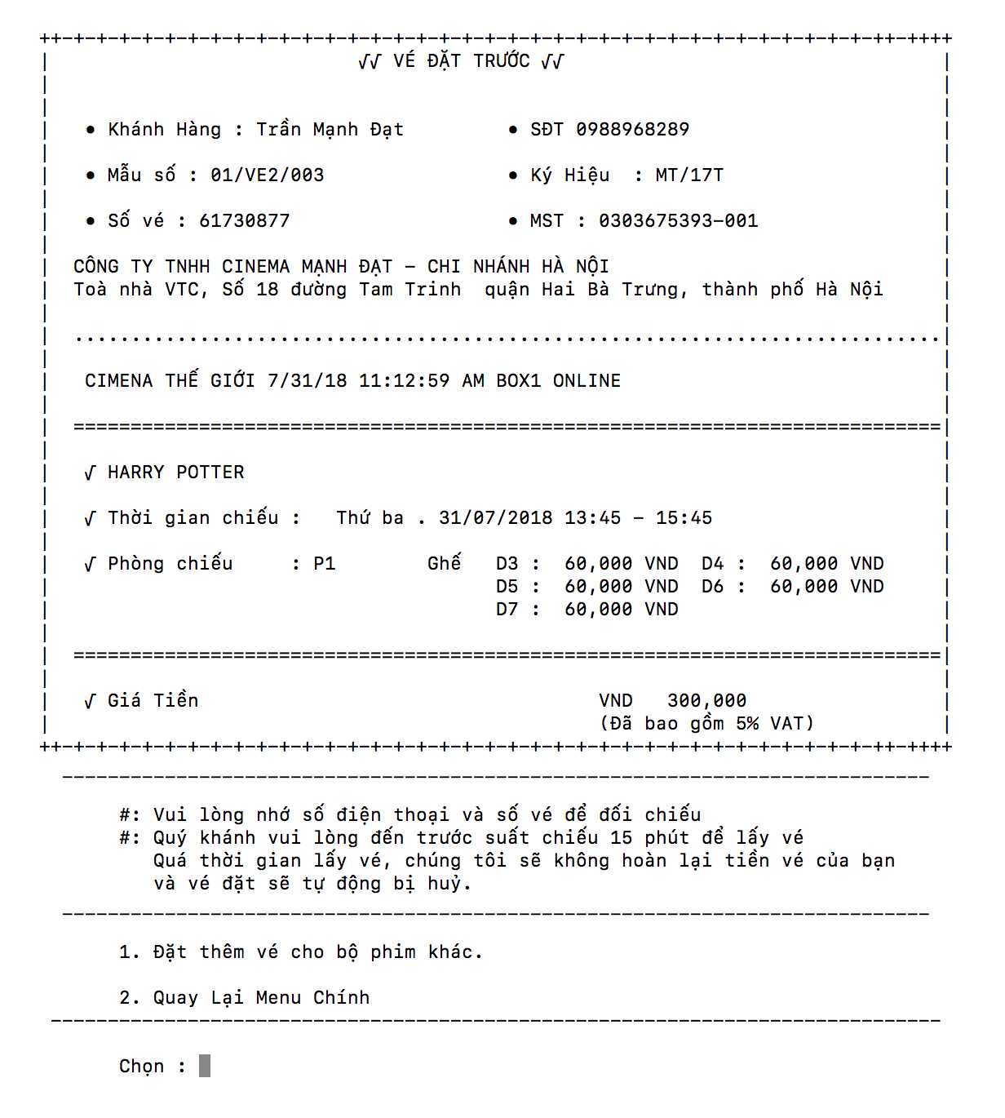
Giao diện ( GUI )
Thông tin vé.

Slide 28
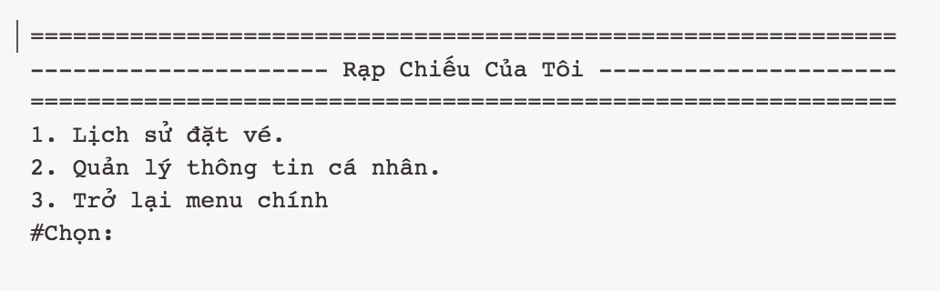
Giao diện ( GUI )
Giao diện thông tin cá nhân

Slide 29
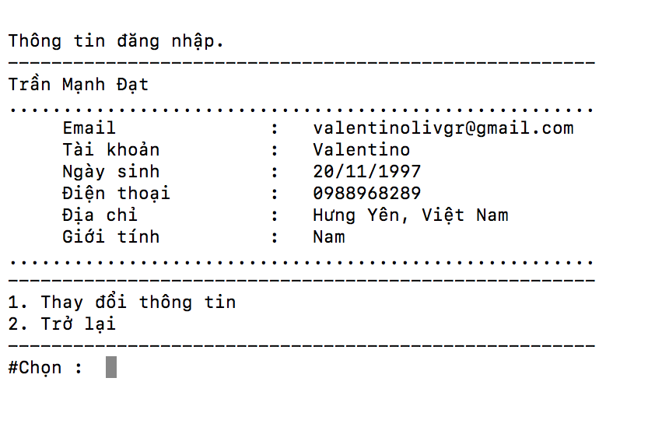
Giao diện ( GUI )
Thông tin đăng nhập

Slide 30
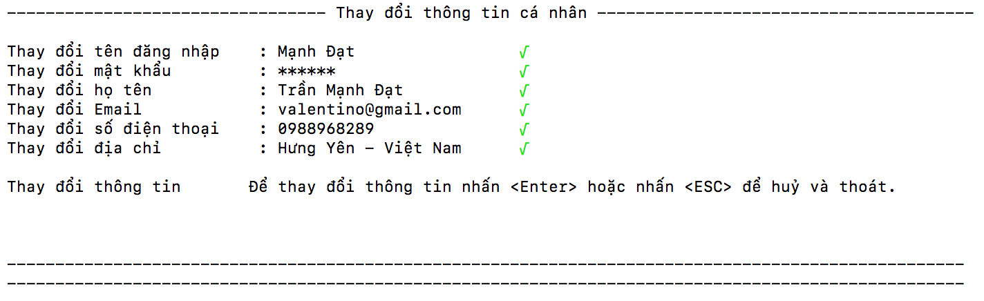
Giao diện ( GUI )
Giao diện thay đổi thông tin cá nhân

Slide 31
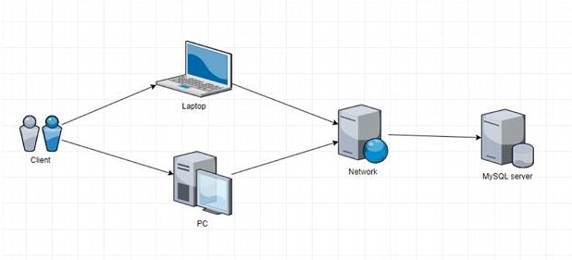
Biểu đồ triển khai ( Deployment Diagram )
Biểu đồ triển khai

Slide 32
References
Tư liệu tham khảo
https://msdn.microsoft.com/en-us
https://learn.vtc.edu.vn/
https://www.w3schools.com/sql/
https://stackoverflow.com/questions/28584634/cinema-booking-application
https://lottecinemavn.com/en-us/default.aspx

Slide 33
Tổng kết
Kết quả thu được. - Học được trách nhiệm khi làm việc nhóm - Học được quy trình làm việc của dự án thật.
- Hiểu kĩ và sâu hơn về C# (C Sharp) .
- Thiết kế cơ sở dữ liệu chính xác, phù hợp , tối ưu , tiết kiệm dữ liệu.
- Viết Test Case theo quy trình TDD (Test Driven Development) tăng hiệu suất công việc,
giảm thiểu lỗi.
- Vẽ sơ đồ Activity Diagram, Sequence Diagram , Class Diagram.
- Kỹ năng viết báo cáo , làm Slide.
- Tăng khả năng tự học cho bản thân
Hạn chế - Lần đầu làm việc nhóm về 1 dự án nên các thành viên trong nhóm chưa có liên kết nhiều
với nhau.
- Chưa giải quyết được toàn bộ yêu cầu lúc đầu đặt ra.
- Vẫn lúng túng khi gặp các vấn đề phát sinh trong lúc phân tích cơ sở dữ liệu và bug code.

Slide 34
Cám ơn thầy và các bạn đã lắng nghe

